Slide 1


VLOGA IN POLOŽAJ OBČINSKEGA SVETA
Seminar za članice in člane občinskega sveta, marec 2023

Slide 2
Vsebina seminarja
Integriteta občinskih funkcionarjev
Vloga in položaj občinskega sveta
Sodelovanje javnosti
Občinski proračun

Slide 3
1.
Integriteta občinskih funkcionarjev

Slide 4
Etično ravnanje
Zakon o lokalni samoupravi
Zakon o integriteti in preprečevanju korupcije
Evropski kodeks ravnanja za politično integriteto lokalnih in regionalnih izvoljenih predstavnikov 1999

Slide 5
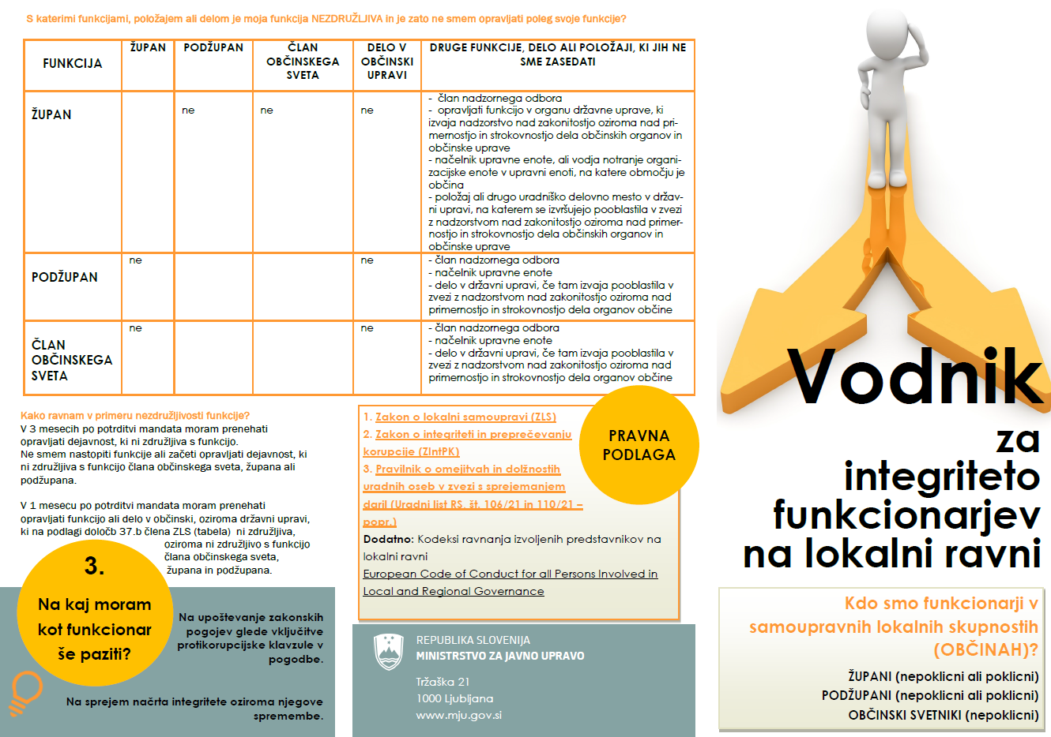

Slide 6
2.
Vloga in položaj občinskega sveta

Slide 7
Temeljni občinski predpisi in naloge občine
Organi občine
Delovanje občinskega sveta
Sodelovanje javnosti
Najpogostejše napake

Slide 8
2.1
Temeljni občinski predpisi in naloge občine

Slide 9
TEMELJNI OBČINSKI PREDPISI
  STATUT OBČINE
  POSLOVNIK OBČINSKEGA SVETA
  POSLOVNIK NADZORNEGA ODBORA OBČINE

Slide 10
NALOGE OBČINE
Prostorski akti
Okolje:
  varstvo zraka, tal, vodnih virov,
  varstvo pred hrupom,
  zbiranje in odlaganje odpadkov in opravlja druge dejavnosti varstva okolja
Neprofitna stanovanja
Vrtci
Osnovne šole
Javne knjižnice
Primarno zdravstveno in socialno varstvo
Lokalna kulturna dediščina
Razvoj športa in rekreacije, športni objekti
Gradi, vzdržuje in ureja lokalne javne ceste, javne poti
Ureja promet v občini ter opravlja naloge občinskega redarstva
Civilna zaščita:
  skrbi za požarno varnost in organizira reševalno pomoč
  organizira pomoč in reševanje za primere elementarnih in drugih nesreč
Organizira opravljanje pokopališke in deloma pogrebne službe

Slide 11
2.2
Organi občine

Slide 13
OBČINSKI SVET
Sprejema
  statut občine;
  odloke in druge občinske akte;
  prostorske in druge plane razvoja občine;
  občinski proračun in zaključni račun;
Imenuje in razrešuje
  člane nadzornega odbora ter člane komisij in odborov občinskega sveta;
  predstavnike občine v svetih javnih zavodov in podjetij;
  daje soglasje k imenovanju ravnateljev šol in vrtcev;
Nadzoruje delo župana, podžupana in občinske uprave glede izvrševanja odločitev občinskega sveta.

Slide 14
ŽUPAN
  zastopanje in predstavljanje občine,
  izvrševanje odločitev občinskega sveta,
  usmerjanje in nadziranje dela občinske uprave,
  predlaganje proračuna in organizacije občinske uprave,
  sklicevanje in vodenje sej občinskega sveta,
  skrb za zakonitost odločitev občinskega sveta.

Slide 15
NADZORNI ODBOR
nadzorni odbor občine je najvišji organ nadzora javne porabe v občini in:
  opravlja nadzor nad razpolaganjem s premoženjem občine,
  nadzoruje namenskost in smotrnost porabe sredstev občinskega proračuna,
  nadzoruje finančno poslovanje uporabnikov proračunskih sredstev.
Imenuje ga občinski svet v 45 dneh od konstitutivne seje.

Slide 16
2.3
Delovanje občinskega sveta

Slide 17
POSLOVNIK OBČINSKEGA SVETA
javnost dela občinskega sveta,
konstituiranje novoizvoljenega občinskega sveta,
pravice in dolžnosti članov občinskega sveta,
sklicevanje sej občinskega sveta, predsedovanje in udeležba na sejah,
potek seje občinskega sveta in odločanje ter dokumentiranje seje,
sestava, naloge in organizacija dela stalnih delovnih teles občinskega sveta,
oblikovanje predlogov in postopek za sprejem odlokov, proračuna in prostorskih aktov občine,
volitve in imenovanja, razrešitve.

Slide 18
VODENJE SEJE
Poslovnik
Javnost seje, snemanje sej, zapisnik
Dnevni red
Točka dnevnega reda:
  Razprava se vedno “odpre” in “zapre”
  Preden se preide na glasovanje o posameznih sklepih, se obvezno ugotavlja navzočnost (sklepčnost)
Sklep je sprejet, če je zanj glasovala večina tistih, ki so glasovali
Seja se zaključi:
  kadar je izčrpan dnevni red,
  ker je pozna ura,
  če se predlaga prekinitev,
  posamezna seja ima lahko več zasedanj – nadaljevanj.

Slide 19
STATUTARNO PRAVNA KOMISIJA
SPLOŠNO PRAVNO NAČELO: predpise razlagajo organi, ki so jih sprejeli! Občinske splošne akte razlaga občinski svet!
SPK kot podporno delovno telo pa:
obravnava skladnost občinskih predpisov z ustavo, zakoni in drugimi predpisi in daje občinskemu svetu mnenja in predloge,
daje mnenja v zvezi z razlago statuta in poslovnika o delu sveta,
predlaga besedilo obvezne razlage predpisa,
oblikuje prečiščena besedila odlokov in drugih splošnih aktov.

Slide 20
KOMISIJA ZA MANDATNA VPRAŠANJA, VOLITVE IN IMENOVANJA
podporne naloge občinskega sveta pri izvajanju njegove kadrovske funkcije;
  evidentiranje kandidatov;
  oblikovanje kadrovskih predlogov za občinski svet
    imenovanja,
    soglasja k imenovanju,
    mnenja;
evidenca prisotnosti na sejah in izplačila sejnin;
pravice funkcionarja po izteku mandata;
po uradni dolžnosti ugotavlja nezdružljivost;
ugotavlja konflikt interesov.

Slide 21
2.4
Najpogostejše napake

Slide 22
odsotnost javne razprave o občinskih splošnih aktih
  obvezna sestavina predloga splošnega akta: sodelovanje javnosti
(nepooblaščeno) snemanje sej in javno prenašanje sej
dopisne seje, SKYPE, FACEBOOK
javnost delovanja organov in odprte seje
hramba avdio in video gradiva

Slide 23
3.
Sodelovanje javnosti

Slide 24
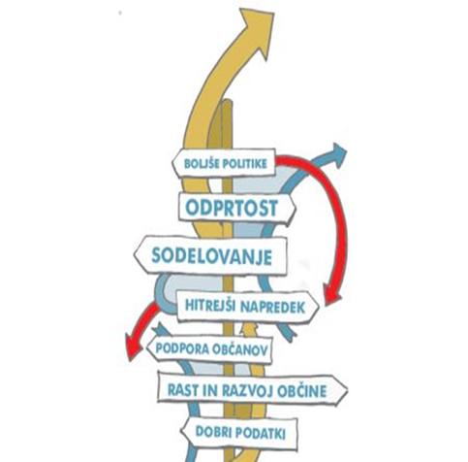
zagotoviti dostop do informacij, transparentnost (Zakon o dostopu do informacij javnega značaja, ZDIJZ)
zagotoviti ustrezne informacije v ustreznem časovnem okviru, ki še omogoča vpliv na odločitve pravočasnost (Resolucija o normativni dejavnosti, ReNDej)
evidentirati lobiranje („zakonodajna sled“) (ZDIJZ)
Priročniki in smernice http://www.mju.gov.si/si/lokalna_samouprava/o_lokalni_samoupravi/sodelovanje_prebivalcev_pri_odlocanju/

Slide 25
Priprava in sprejem predpisa
1.
Pripravljalna faza
Zakaj spreminjati predpis?
2.
Iskanje rešitev
Kaj spremeniti in zakaj?
3.
Sodelovanje javnosti
4.
Postopek sprejemanja
Župan
Analiza učinkov predpisa.
Kakšni bodo učinki sprememb?
Kdo je v konkretnem primeru „naša“ javnost“?
Občinski svet
Obvezna objava na spletni strani občine
Zakonodajna sled

Slide 26

Kontakt za dodatna pojasnila:
E-pošta: gp.mju@gov.si
Telefon: 01/478 8541

